Slide 1
Целевые прогулки и экскурсии выходного дня для дошкольников, посвященные неделе «Культура - детям» «Зоологический музей»
Презентацию подготовила: воспитатель Губарева Е.Н.
ГБДОУ детский сад №44, Василеостровского района, г. Санкт-Петербург

Slide 2
«Зоологический музей»
Зоологический музей возник на базе зоологических коллекций Кунсткамеры, основанной в 1714 году. Начало собранию положили экспонаты, купленные Петром I у голландских аптекарей. Некоторые сохранились до сих пор (гигантская змея анаконда и ряд других). Эти коллекции интенсивно пополнялись благодаря великим сухопутным и морским экспедициям, а также благодаря покупкам и обмену. Кроме того, в Музей поступали дары частных лиц со всех концов России и из-за рубежа. Зоологический музей – один из крупнейших зоологических музеев мира и самый большой в нашей стране. Мировой известностью пользуется коллекция мамонтов и мамонтовой фауны, в том числе чучело мамонта, найденного в слое вечной мерзлоты в Сибири. В Музее экспонируется богатейшая коллекция обитателей Центральной Азии, собранная Н.М.Пржевальским. Имеются чучела недавно исчезнувших животных, например, сумчатого волка, заячьего кенгуру. Представлены также крайне редкие животные: лошадь Пржевальского, окапи, снежный барс, калифорнийский кондор, комодкий варан и другие. Широко представлены биологические группы моря. Отражена уникальная фауна гидротермальных источников. Зоологический музей – крупнейший центр зоологического и экологического образования в Северо-западном регионе России.
Цель экскурсии: Ознакомление дошкольников с удивительными экспонатами Зоологического музея Санкт-Петербурга.
Задачи экскурсии: Расширять представления детей об экспонатах музея. Расширять словарный запас по теме. Развивать внимание, память, зрительное восприятие. Развивать познавательный интерес у детей, умение наблюдать и анализировать, отвечать на вопросы воспитателя. Формировать экологическую культуру у детей дошкольного возраста. Вызвать у детей эмоциональный отклик на экскурсию.

Slide 3
Синий кит: Обитает в Балтийском, Баренцевом, Белом, Беринговом, Охотском, Японском морях, в водах мирового океана от Арктики до Антарктики.
Самое крупное из когда либо живших и современных животных. Достигает в длину до 35 метров, а масса до 150 тонн.
Язык наполовину состоящий из жира, весит до 3 тонн, а глаз 1 килограмм.
Синий кит питается мелкими рачками, отцеживая их из воды с помощью особых пластин – китового «уса». Его желудок может растягиваться и вмещать до 1.5 тонн пищи.

Slide 4
Животные Севера: Северные олени потому и называются северными, что живут только в тундровой холодной зоне. Основу питания составляет ягель, лишайник, а летом грибы, травы, ягоды (все, что только сможет найти). Большую часть времени белые медведи кочуют, либо с плавающими льдинами пассивно, либо активно. Хорошо плавают, удаляясь в открытое море на десятки километров. Питаются рыбой, а в летнее время птицами, грызунами, северными оленями, а иногда водорослями и мхами.

Slide 5
Символ Антарктики В Антарктике живет несколько видов пингвинов. Самый крупный – императорский. Он же и рекордсмен- ныряльщик – ныряет на глубину более 200 метров. Но главное достоинство пингвина – это забота о потомстве. Самка откладывает яйцо и уходит кормиться в море, а самец мужественно стоит на льду 65 дней, держа яйцо в лапах и прикрывая его складкой жира на брюхе. За это время он теряет до половины своего веса. Упитанные мамаши возвращаются лишь, когда вылупляются птенцы, и освобождают изголодавшихся супругов от «вахты».

Slide 6
Львы -- самые крупные хищные звери африканской саванны. Днем львы, как правило, отдыхают в тени деревьев, а с наступлением сумерек выходят на охоту. Взрослыми львы становятся в возрасте 4-6 лет. Повсюду в Африке, где встречаются львы, они немногочисленны и охраняются в заповедниках и национальных парках.
Жирафы – самые высокие среди современных млекопитающих. Их рост достигает 5,8 метра. Излюбленная пища – молодые ветви акаций. По словам знаменитого зоолога А.Брема, голову жираф позаимствовал у лошади, шею и плечи у верблюда, уши - от быка, хвост - от осла, ноги - от антилопы, а кожу, покрытую красивым мехом – от леопарда.

Slide 7
Лошадь Пржевальского единственная дикая лошадь в природе. Первым , кто впервые встретился с ней, был русский исследователь и географ Н.М.Пржевальский. Лошадь Пржевальского коренастого телосложения, меньше ростом, чем ее одомашненные родственники. Зебра – по темпераменту зебра отличается от своих одомашненных собратьев. У них есть клыки и копыта. Зебра невелика, так что ездить на ней верхом было бы не очень удобно.

Slide 8
Березовский мамонт – останки взрослого мамонта были найдены охотником- эвенком Семеном Тарабыкиным (1900г.) на берегу реки Березовки (приток реки Колымы). Магаданский мамонтенок «Дима» – редкая находка детеныша мамонта была сделана в прошлом веке в 1977 году на территории магаданской области, в верховьях реки Колымы.

Slide 9
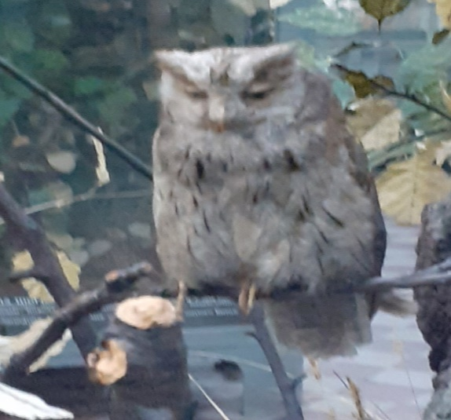
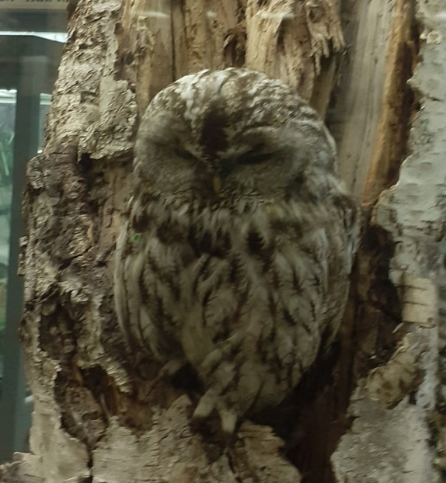
«Дикие птицы»
Сова «сплюшка»- как и все совы – хищница.
На территории России «сплюшку» можно встретить у речных долин Дальнего Востока.
Видят совы только перед собой, но они могут поворачивать голову на 360 градусов.
Весной во время токовой песни самец каменного глухаря на несколько секунд немного глохнет, отсюда и название птицы – глухарь.

Slide 10
«Насекомые»
В коллекции музея много экспонатов насекомых: стрекозы, жуки, мухи, кузнечики…
Бабочка – очень красивое насекомое. Чешуекрылые, один из наиболее богатых видами отрядов. Распространены на всех континентах, кроме Антарктиды. Благодаря длинному хоботку, у бабочек есть возможность доставать содержимое цветков, сока из потрескавшихся фруктов.

Slide 11
Мастер-класс: лепка «Бабочки на лужайке»

Slide 12
В музее проводятся фото-выставки Санкт-Петербургского клуба фотоохотников: незабываемые встречи с живой природой, сотни уникальных фотографий.

